Slide 1
Τ. Ε. Ι. Αθήνας
Τμήμα Ιατρικών Εργαστηρίων
ΒΙΟΣΤΑΤΙΣΤΙΚΗ
Δρ Ε. ΠΑΠΑΓΕΩΡΓΙΟΥ
Επίκουρος Καθηγήτρια
ΤΜΗΜΑ ΙΑΤΡΙΚΩΝ ΕΡΓΑΣΤΗΡΙΩΝ
Τ.Ε.Ι. ΑΘΗΝΑΣ
ΒΙΟΣΤΑΤΙΣΤΙΚΗ (Θ)
Δρ.Ευσταθία Παπαγεωργίου, Αναπληρώτρια Καθηγήτρια
Τμήμα Φυσικοθεραπείας
+

Slide 2
Β. ΜΗ-ΠΑΡΑΜΕΤΡΙΚΕΣ
ΔΟΚΙΜΑΣΙΕΣ
Notes:
5 ΜΗ-ΠΑΡΑΜΕΤΡΙΚΕΣ ΔΟΚΙΜΑΣΙΕΣ

Slide 3
Έλεγχος ανεξαρτησίας (συσχέτισης) 2 κατηγορικών μεταβλητών
Παράδειγμα
  «εξαρτάται το βρογχικό άσθμα από το κάπνισμα των γονέων; »
  «επηρεάζει η έντονη φυσική δραστηριότητα την κατηγορία σωματικού βάρους;»
  «οι υπερτασικοί ασθενείς διαφέρουν ανά φύλο;»

Slide 4
Έλεγχος ανεξαρτησίας 2 ποιοτικών χαρακτηριστικών
Το κριτήριο Χ²
Το στατιστικό κριτήριο που χρησιμοποιείται είναι το Χ²
Είναι ένα μέτρο απόστασης δύο «καταστάσεων»
Π=παρατηρηθείσες συχνότητες, Α=αναμενόμενες συχνότητες

Slide 5
Η «φιλοσοφία» του κριτηρίου
Χ / Υ | Α1 (π.χ. ασθενείς) | Α2 (π.χ. υγιείς) | Σύνολο
Β1 (παράγοντας παρών) | α | β | R1
Β2 (παράγοντας απών) | γ | δ | R2
Σϋνολο | C1 | C2 | n
Δειγματοληπτικά στοιχεία (πραγματικά δεδομένα)
Το κριτήριο χ² «μετρά» την απόσταση των δύο πινάκων
Χ’ / Υ’ | Α1 (π.χ. ασθενείς) | Α2 (π.χ. υγιείς) | Σύνολο
Β1 (παράγοντας παρών) | Α’ | Β’ | R1
Β2 (παράγοντας απών) | Γ’ | Δ’ | R2
Σϋνολο | C1 | C2 | n
Θεωρητικά στοιχεία που θα είχαμε «αν δεν υπάρχει εξάρτηση (Ηο)»

Slide 6
Το κριτήριο Χ²
Με βάση τη θεωρία το κριτήριο Χ² είναι το ακόλουθο:

Slide 7
Έλεγχος ανεξαρτησίας 2 ποιοτικών χαρακτηριστικών
Όσο πιο μεγάλες τιμές λαμβάνει το κριτήριο Χ² (άρα p<<) τόσο πιο κοντά είμαστε στο να απορρίψουμε την Η_{ο} , δηλαδή υπάρχει συσχέτιση.
Όσο πιο μικρές τιμές (≈0) λαμβάνει το κριτήριο Χ² (άρα p>>) τόσο πιο κοντά είμαστε στο να ΜΗΝ απορρίψουμε την Η_{ο}, δηλαδή δεν υπάρχει συσχέτιση.

Slide 8
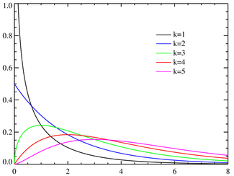
Η κατανομή Χ²
Ασύμμετρη
Θετικά ορισμένη
Η μορφή της εξαρτάται από τους βαθμούς ελευθερίας B.E= ( κ-1) ( λ – 1) όπου κ, λ ο αριθμός των γραμμών και των στηλών του πίνακα
Με βάση τους βαθμούς ελευθερίας και την χρήση ειδικών πινάκων υπολογίζουμε την κρίσιμη τιμή του ελέγχου ξ

Slide 9
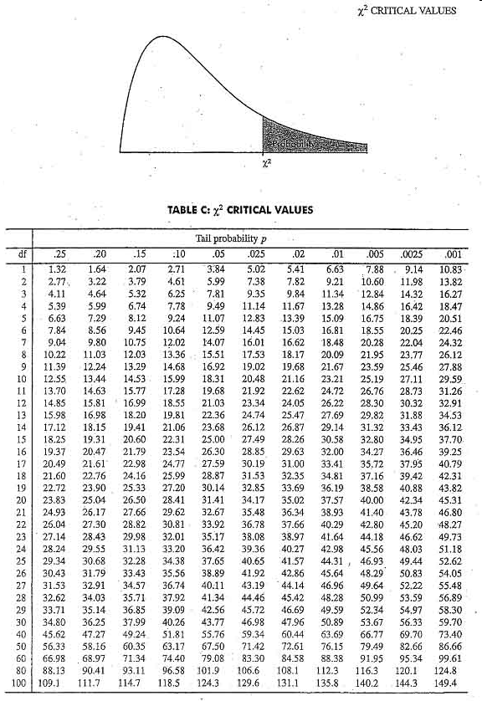

Slide 10
Προϋποθέσεις εφαρμογής του κριτηρίου Χ²
Τυχαίο δείγμα και ανεξαρτησία των παρατηρήσεων
Κανένα κελί με μηδενική τιμή
Όλες οι αναμενόμενες τιμές των κελιών 2x2 πινάκων συνάφειας >5
Το 80% των κελιών πινάκων r x c να έχουν αναμενόμενες τιμές > 5

Slide 11
Παράδειγμα
Σε 500 μαθητές δημοτικού σχολείου μελετήθηκε η σχέση της υγείας του στόματος τους με τη χλωρίωση του νερού στην περιοχή διαμονής τους. Η κατανομή των 500 μαθητών ανάλογα με την υγεία του στόματος και τη χλωρίωση του νερού ήταν:
Υγεία στόματος
Χλωρίωση νερού Κακή Μέτρια Καλή
Ανεπαρκής 80 120 75
Επαρκής 40 80 105
Σύνολο 120 200 180
Σχετίζεται η υγεία του στόματος των μαθητών με τη χλωρίωση του νερού;

Slide 12

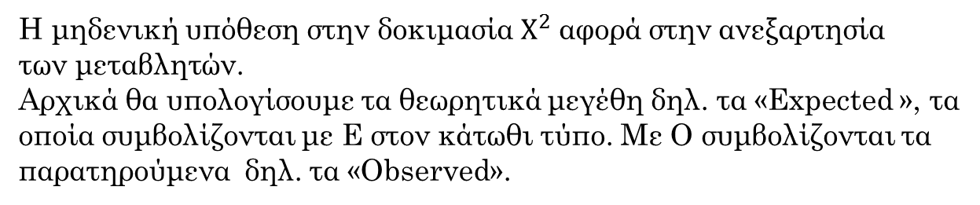
Η μηδενική υπόθεση στην δοκιμασία $X^{2}$αφορά στην ανεξαρτησία
των μεταβλητών.
Αρχικά θα υπολογίσουμε τα θεωρητικά μεγέθη δηλ. τα «Expected », τα
οποία συμβολίζονται με Ε στον κάτωθι τύπο. Με Ο συμβολίζονται τα
παρατηρούμενα δηλ. τα «Observed».
.
Εν συνεχεία με τον ανωτέρω τύπο υπολογίζουμε την τιμή του
κριτηρίου $X^{2}$(χι-τετράγωνο) και την συγκρίνουμε με την τιμή της
κατανομής $X^{2}$, προκειμένου να αποφανθούμε.

Slide 13
Όπως φαίνεται στο παρακάτω παράθυρο «Frequency Table» τα θεωρητικά μεγέθη εμφανίζονται κάτω από τα παρατηρούμενα:
Χλωρίωση * Υγεία Στόματος Crosstabulation
 |  |  | Υγεία Στόματος |  |  | Total
 |  |  | 1 | 2 | 3
Χλωρίωση | 1 | Count | 80 | 120 | 75 | 275
 |  | Expected Count | 66,0 | 110,0 | 99,0 | 275,0
 | 2 | Count | 40 | 80 | 105 | 225
 |  | Expected Count | 54,0 | 90,0 | 81,0 | 225,0
Total |  | Count | 120 | 200 | 180 | 500
 |  | Expected Count | 120,0 | 200,0 | 180,0 | 500,0

Slide 14
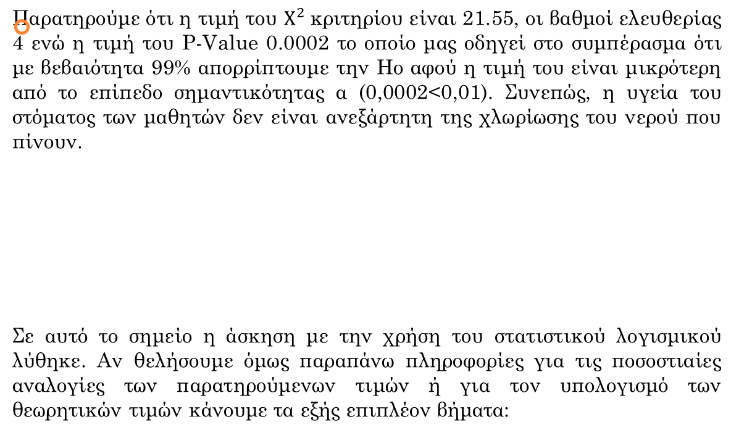
Chi-Square Tests
 | Value | df | Asymp. Sig. (2-sided)
Pearson Chi-Square | 21,549ª | 2 | ,000
Likelihood Ratio | 21,661 | 2 | ,000
Linear-by-Linear Association | 19,886 | 1 | ,000
N of Valid Cases | 500

Slide 15
Παρατηρούμε ότι η τιμή του κριτηρίου Χ-τετράγωνο είναι 21.549, οι βαθμοί ελευθερίας 2 και η τιμή του p-value ίση με μηδέν το οποίο μας οδηγεί στο συμπέρασμα ότι δεν μπορούμε να δεχτούμε την μηδενική υπόθεση. Συνεπώς η υγεία του στόματος των μαθητών δεν είναι ανεξάρτητη της χλωρίωσης του νερού που πίνουν.
Chi-Square Tests
 | Value | df | Asymp. Sig. (2-sided)
Pearson Chi-Square | 21,549ª | 2 | ,000
Likelihood Ratio | 21,661 | 2 | ,000
Linear-by-Linear Association | 19,886 | 1 | ,000
N of Valid Cases | 500

Slide 16
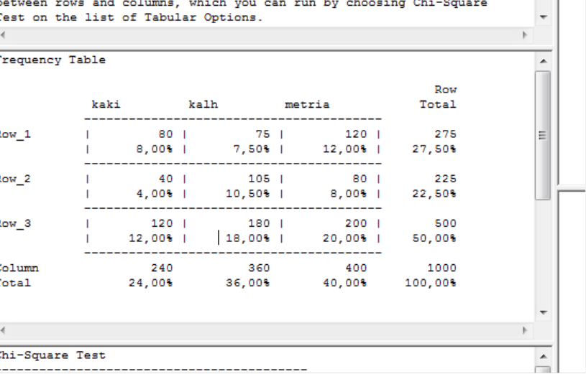

Slide 17
Συμπεράσματα
Έλεγχος ανεξαρτησίας 2 ποιοτικών χαρακτηριστικών
Ο έλεγχος χ² αναδεικνύει πιθανή εξάρτηση μεταξύ 2 κατηγορικών μεταβλητών.
Ο έλεγχος χ² ΔΕΝ αναδεικνύει γραμμική σχέση μεταξύ 2 κατηγορικών μεταβλητών.
Ο έλεγχος χ² ΔΕΝ αναδεικνύει επιμέρους διαφορές στις κατηγορίες των κατηγορικών μεταβλητών.

Slide 18
ΒΙΒΛΙΟΓΡΑΦΙΑ :
Ελληνική :
Σταυρινός Βασίλης Γ., Παναγιωτάκος Δημοσθένης Β. Βιοστατιστική, Εκδόσεις Γ. Δαρδάνος - Κ. Δαρδάνος Ο.Ε.
Τριχόπουλου Δ., Τζώνου Α., Κατσουγιάννη Κ., Βιοστατιστική, Εκδόσεις Παρισιάνου, 1993
Τσίμπου K., Γεωργιακώδη Φ., Περιγραφική και Διερευνητική Στατιστική Ανάλυση Δεδομένων, Τόμος Α. Εκδόσεις Σταμούλη, 1999
Τσίμπου K., Γεωργιακώδη Φ., Περιγραφική και Διερευνητική Στατιστική Ανάλυση Δεδομένων, Τόμος Β. Εκδόσεις Σταμούλη, 1999.
Petrie Aviva, Sabin Caroline, Ιατρική Στατιστική με μια ματιά, Εκδόσεις Παρισιάνου, 2008
Ακολουθεί Ξενόγλωσση Βιβλιογραφία.
Με έντονα γράμματα (Bold) επισημαίνονται τα συγγράματα τα οποία συνάδουν με την παρούσα παρουσίαση και βοηθούν σε μια εισαγωγική μελέτη ενώ τα υπόλοιπα παρατίθενται είτε για όσουν ενδιαφέρονται για περαιτέρω μελέτη ή εμβάνθυνση είτε ως εξειδικευμένα στατιστικά βιβλία.

Slide 19
D.G. Altman (1992): Practical statistics for medical research. Chapman and Hall.
D. F. Andrews and A. M. Herzberg (1985): Data - A Collection of Problems from many Fields for the Student and Research Worker. Wiley, New York.
Ralf Bender, Stefan Lange (2001): Adjusting for multiple testing— when and how? Journal of Clinical Epidemiology 54(4), 343–349.
M. Bland (1995): An Introduction to Medical Statistics. Second Edition. Oxford University Press.
J.M. Bland and D.G. Altman (1986): Statistical methods for assessing agreement between two methods of clinical measurement. Lancet, 1:307-310.
M J. Campbell and D. Machin (1993): Medical Statistics – A Commonsense Approach. John Wiley & Sons, New York.
B. Dawson and R.G. Trapp (2004): Basic & Clinical Biostatistics. Fourth Edition. McGraw-Hill.
A.R. Feinstein, D.M. Sosin and C.K. Wells (1985): The Will Rogers phenomenon. Stage migration and new diagnostic techniques as a source of misleading statistics for survival in cancer. The New England Journal of Medicine, 312(25), 1604-1608.
L.D. Fisher and G. van Belle (1993): Biostatistics - Methodology for the Health Sciences. Wiley, New York.
S. Holm (1979): A Simple Sequentially Rejective Multiple Test Procedure. Scandinavian Journal of Statistics, 6, 65-70.
J.C. Hsu (1996): Multiple Comparisons. Theory and methods.Chapman and Hall.
M.H. Katz (1999): Multivariable Analysis. A Practical Guide for Clinicians. Cambridge University Press.
D. Kendrick, K. Fielding, E. Bentley, R. Kerslake, P. Miller, and M. Pringle. Radiography of the lumbar spine in primary care patients with low back pain: randomised controlled trial. British Medical Journal, 322:400-405, 2001.
S. Landau and B.S. Everitt (2004): A Handbook of Statistical Analyses
using SPSS. Chapman & Hall/CRC.

Slide 20
H. Motulsky (1995): Intuitive Biostatistics. Oxford University Press.
J. Pallant (2005): SPSS survival manual. 2nd edition. Open University Press.
M.F. Schilling, A.E. Watkins, and W. Watkins. Is human height bimodal? The American Statistician, 56:223-229, 2002.
M. Schumacher und G. Schulgen (2002): Methodik klinischer Studien. Methodische Grundlagen der Planung, Durchführung und Auswertung. Springer-Verlag (German).
J.P. Shaffer (1986): Modified Sequentially Rejective Multiple Test Procedures. Journal of the American Statistical Association, 81(395), 826-831.
G.W. Snedecor and W.G. Cochran (1989): Statistical methods. 8th edition. Iowa State University Press.
Y.-K. Tu, Z.L. Nelson-Moon, and M.S. Gilthorpe. Misuses of correlation and regression analyses in orthodontic research: The problem of mathematical coupling. American Journal of Orthodontics & Dentofacial Orthopedics, 130:62-68, 2006.
Y.-K. Tu and M.S. Gilthorpe. Revisiting the relation between change and initial value: A review and evaluation. Statistics in Medicine, 26:443-457, 2007.

Slide 21

Ευχαριστώ για
το ενδιαφέρον σας

